Slide 2



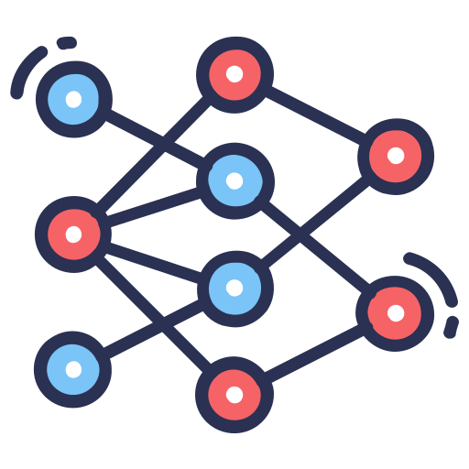



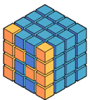

Metodología
CNN
Cámara
Video
Fotogramas
Datos estructurados
ImageNet
ImageNet
Redimensión de imagen
Numpy array
Aumentación de datos
CNN

Slide 3

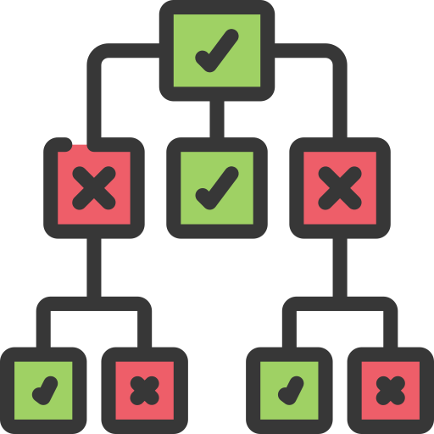
Dataset
dataset
vehicles
Train dataset (80%)
Test dataset (20%)
non-vehicles
CV Train dataset (64%)
CV Test dataset (16%)
Test dataset (20%)
ImageNet
Redimensión de imagen
Numpy array
ML Model

Slide 4
Input
Conv2D
Conv2D
Conv2D
Flatten
MaxPooling2D
Dense 32
Dense 64
Softmax
MaxPooling2D
Dropout 0.1
Dropout 0.2

